Slide 1
大厂常见问题 与解决方案
Marson（5.05号）

Slide 2
目录
1.数据埋点方案，监控方案
2.上列表无限滚动方案

Slide 3
1-1. 是么是数据埋点？
所谓的数据埋点是在应用程序的特定过程中收集一些信息，跟踪应用程序的状态，然后进一步优化产品或提供运营数据支持，包括访问次数，访问者，站点停留时间，页面浏览量以及跳出率，通过对这些信息的整理来判断用户习惯从而去做一些更贴近用户的需求。

Slide 4
1-2. 监控方案
数据监控（监听用户的行为）
性能监控（监听页面的性能）
异常监控（上报错误信息）

Slide 5
1-3.埋点方式
1.前端埋点包括
代码埋点（优点：自定义话程度高 缺点：开发成本比较大）
可视化埋点（无痕埋点针对客户端用的比较多，启动app的时候通过网 络 更新配置和资源）
无埋点（就是全埋点利用浏览器或APP自带的监听方式，对用 户的浏览页面、 点击等行为进行收集，一般用于粗颗粒度的数据分析）
2.通过后端埋点（对网络依赖性更强但是准确性高，如对安装数据，下载后安装 情况，媒体的曝光/展示/播放；搜索内容）
3.前端埋点+后端埋点 混合模式

Slide 6
1-4.如下几个维度收集数据
人物（Who）
时间（When）
地点（Where）
行为（What）
方式（How）

Slide 7
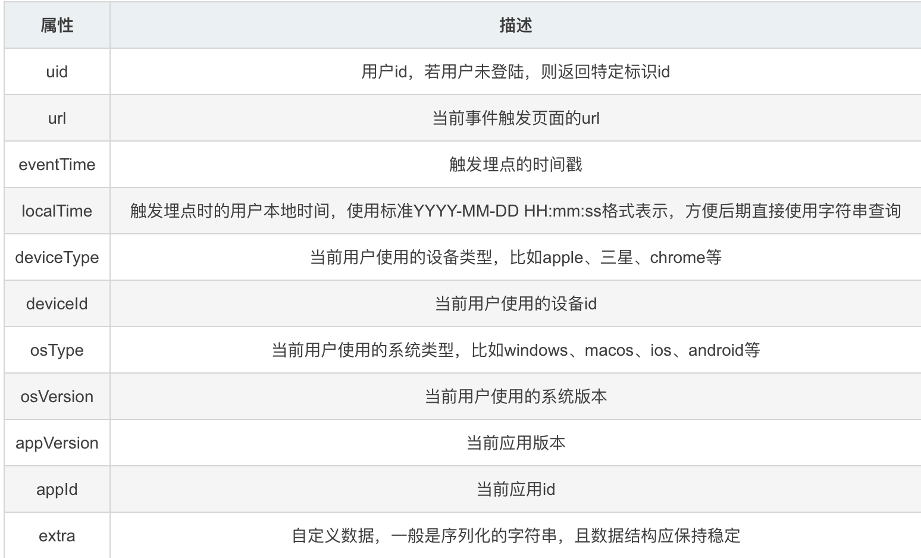
1-5.常见埋点属性

Slide 8
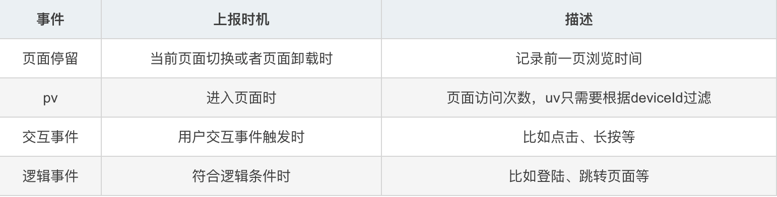
1-6.常见埋点事件
页面停留可以用pd（页面销毁时间）-pv，可以监听beforeunload事件
spa页面监听路由钩子离开的事件

Slide 9
1-7.数据上报方式
navigator.sendBeacon(url, data)
img load的方式

Slide 10
1-8.错误数据采集
try catch
缺点：影响可读性，无法处理语法错误，无法处理异步中的错误
window.onerror对比addEventListener('error', callback)
window.onerror：监听不到资源报错 而且只能声明一个回调函数
addEventListener 相比更好一点
但是对于spa框架都提供了对应的错误捕获回调例如： vue=>Vue.config.errorHandler react=>ErrorBoundary componentDidCatch
promise报错：window.addEventListener('unhandledrejection'，callback)

Slide 11
1-9.大厂方案
上报方式
数据上报

Slide 12
2.1无限滚动
具体实践

